Slide 1
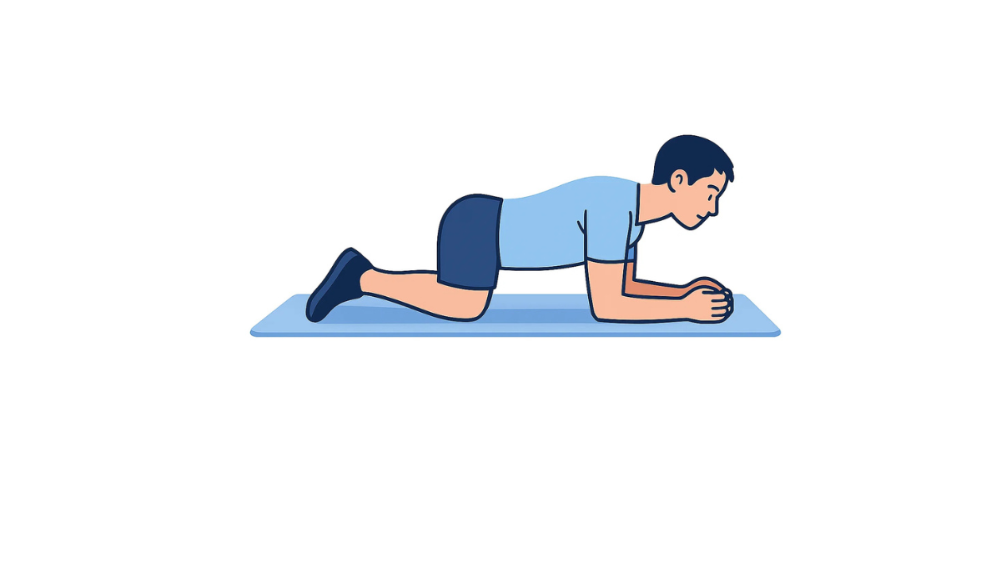
10秒×2セット
・頭からお尻までまっすぐな状態でキープしましょう。
・余裕がある場合、膝を後ろに寄せて負荷を高めましょう。

